Slide 1
Проблемные вопросы в сфере обращения с ТКО при работе с юрлицами, ИП, самозанятыми:
1) Заключение договора на оказание услуг по обращению с ТКО юрлиц, ИП, самозанятых;
2) Новые правила коммерческого учета объема ТКО от 24.05.2024 №671, вступившие в силу с 1 сентября 2024;
3) Правила утилизации картона юрлицами, ИП, самозанятыми.
4) Правила организации контейнерных площадок в соответствии с требованиями Постановление Правительства РФ от 31.08.2018 № 1039 «Об утверждении Правил обустройства мест (площадок) накопления твердых коммунальных отходов и ведения их реестра»;

Slide 2
1. Заключение договора на оказание услуг по обращению с ТКО юрлиц, ИП, самозанятых Согласно пункту 2 статьи 11 и пункту 4 статьи 24.7 Федерального закона от 24.06.1998 №89- ФЗ «Об отходах производства и потребления» собственники твердых коммунальных отходов обязаны заключить договор на оказание услуг по обращению с твердыми коммунальными отходами с региональным оператором, в зоне деятельности которого образуются твердые коммунальные отходы и находятся места их накопления. Из пунктов 8 (12), 8 (15), 8 (17) Постановления Правительства РФ № 1156 следует, что в случае если потребитель не направил региональному оператору заявку потребителя или договор на оказание услуг по обращению с ТКО не подписан потребителем без предоставления мотивированного отказа от подписания данного договора, с приложением к нему предложений о внесении изменений в проект договора, либо не подписан ввиду неурегулирования разногласий по проекту договора между региональным оператором и потребителем, либо ввиду того, что региональный оператор не направил проект договора потребителю с учетом урегулированных разногласий в установленный срок, договор считается заключенным на условиях типового договора, а начисление платы за услуги по обращению с ТКО производится в соответствии с п. 8.18 Постановления Правительства РФ № 1156 .

Slide 3
Важный факт! В соответствии с пунктом 7 «Обзора судебной практики» по делам, связанным с обращением с твердыми коммунальными отходами, утвержденного Президиумом Верховного Суда Российской Федерации 13.12.2023, в случае отсутствия договора между арендатором (при условии, что в договоре закреплена ответственность за оплату услуг по обращению с ТКО) и региональным оператором, то обязанность по оплате услуг по обращению с ТКО лежит на собственнике такого объекта недвижимости.
Вся необходимая информация для заключения договора размещена на официальном сайте КГУП «ПЭО» www.spzv.ru в разделе «Информация для юридических лиц».
Для заключения договора необходимо заполнить ЗАЯВКУ на заключение договора по оказанию услуг по обращению с ТКО. Совместно с заполненной заявкой необходимо предоставить КГУП «ПЭО»:
- учредительные документы юр. лица, паспортные данные ИП, самозанятого;
- свидетельство о постановке на учет в налоговом органе;
- выписка из ЕГРЮЛ/ЕГРИП;
- документы, подтверждающие законность нахождения по адресу осуществления деятельности.
За дополнительной информацией можно обратиться по телефону: 8-984-150-19-93 начальник абонентского отдела Кузнецова Дарья Викторовна

Slide 4
2. Новые правила коммерческого учета объема ТКО от 24.05.2024 №671, вступившие в силу с 1 сентября 2024
Постановление от 24.05.2024 № 671 устанавливает новый порядок коммерческого учета твердых коммунальных отходов (ТКО) для потребителей, региональных операторов и владельцев объектов переработки и утилизации ТКО.
По ИЖС, жилым помещениям в МКД, нежилым помещениям в МКД коммерческий учет ТКО осуществляется в соответствии с п. 8 Постановления 24.05.2024 № 671 с применением нормативов накопления ТКО (в показателях объема, используемых при определении нормативов накопления ТКО), в соответствии с утвержденным приказом № 365 департамента природных ресурсов и охраны окружающей среды Приморского края от 04.12.2017 «Об утверждении нормативов накопления твердых коммунальных отходов на территории Приморского края».
За остальными отходообразователями согласно пунктам 9–12 Постановления 24.05.2024 № 671 закреплен конкретный способ определения коммерческого учета исходя из фактического учета (количества и объема контейнеров), что предусматривает организацию контейнерных площадок, в которых должно осуществляться складирование твердых коммунальных отходов.
Для случаев, когда к контейнерной площадке привязаны несколько потребителей, постановлением закреплены формулы для расчета «по факту». При этом сам переход к расчету в таком случае возможен по соглашению сторон.
Новые правила коммерческого учета ТКО направлены на повышение прозрачности и эффективности системы обращения с отходами, а также на стимулирование снижения объемов образования ТКО.

Slide 5
Договор юрлиц, ИП, самозанятых с региональным оператором (КГУП «ПЭО») в обязательном порядке заключается только на услуги по обращению с ТКО
3. Правила утилизации картона, образующегося у юрлиц, ИП, самозанятых
В договор на обращение с ТКО входит перечень отходов, отраженных в приложении №2 Спецификация отходов.
В Приложении №2 Спецификации отходов, согласно ФККО (Федеральный классификационный каталог отходов), отсутствуют отходы производства и потребления, захоронение которых запрещается (в т.ч. картон, макулатура и др.), так как в их состав которых входят полезные компоненты.
Транспортирование отходов, не относящихся к ТКО, может осуществляться, в соответствии с действующим законодательством, транспортирующей компанией или самостоятельно привозятся юрлицами, ИП, самозанятыми в пункты приема макулатуры.

Slide 6
Федеральные законы, постановления и распоряжения Правительства РФ, регламентирующие правила утилизации картона:
Юридические лица, индивидуальные предприниматели, в результате хозяйственной деятельности которых образовались вторичные ресурсы (картонные отходы, бумага и прочее), обеспечивают их утилизацию самостоятельно, согласно Федеральному закону от 14 июля 2022 года N 268-ФЗ «О внесении изменений в Федеральный закон «Об отходах производства и потребления»».
Картонные отходы и бумага, согласно распоряжению Правительства РФ № 1589-р от 25 июля 2017 года, и в соответствии со статьей 12 Федерального закона от 24.06.1998 № 89 «Об отходах производства и потребления» подлежат обязательной вторичной переработке.
Согласно правилам, утверждённым постановлением Правительства РФ № 1156 от 12.11.2016, юридическим лицам и индивидуальным предпринимателям складировать подобные отходы на контейнерную площадку для сбора ТКО запрещено.
Пунктом 1 статьи 14 Федерального закона «Об отходах производства и потребления» от 24.06.1998 (с изменениями от 1.09.2024) регламентируются требования к обращению с отходами I-V классов опасности, а именно: ИП, юрлица, в процессе деятельности которых образуются отходы I-V классов опасности, обязаны осуществить отнесение соответствующих отходов к конкретному классу опасности (паспортизация отходов), в порядке, установленном уполномоченным Правительством Российской Федерации федеральным органом исполнительной власти.

Slide 7
Распоряжение Правительства РФ от 25 июля 2017 г. № 1589-р. Перечень видов отходов производства и потребления (п.68-85), в состав которых входят полезные компоненты, захоронение которых запрещается (вступил в силу с 1 января 2019 г.):
Наименование вида отходов производства и потребления | Код вида отходов
Отходы потребления картона (кроме электроизоляционного, кровельного и обувного) с черно-белой и цветной печатью | 4 05 121 01 20 5
Использованные книги, журналы, брошюры, проспекты, каталоги | 4 05 122 01 60 5
Отходы бумаги и картона от канцелярской деятельности и делопроизводства | 4 05 122 02 60 5
Отходы газет | 4 05 122 03 60 5
Отходы бумажных этикеток | 4 05 122 11 60 5
Печатная продукция с черно-белой печатью, утратившая потребительские свойства | 4 05 123 11 60 5
Бумажные втулки (без покрытия и пропитки), утратившие потребительские свойства | 4 05 130 01 20 5
Бумажные шпули (без покрытия и пропитки), утратившие потребительские свойства | 4 05 131 11 20 5
Бумажные шпули с остатками пленки поливинилхлоридной | 4 05 131 12 20 4
Бумажные шпули, загрязненные полимерами на основе поливинилацетата | 4 05 131 15 20 4
Мешки бумажные невлагопрочные (без битумной пропитки, прослойки и армированных слоев), утратившие потребительские свойства, незагрязненные | 4 05 181 01 60 5
Отходы упаковочной бумаги незагрязненные | 4 05 182 01 60 5
Отходы упаковочного картона незагрязненные | 4 05 183 01 60 5
Отходы упаковочного гофрокартона незагрязненные | 4 05 184 01 60 5
Упаковка из бумаги и (или) картона в смеси незагрязненная | 4 05 189 11 60 5
Отходы потребления различных видов картона, кроме черного и коричневого цветов | 4 05 401 01 20 5
Отходы потребления обойной, пачечной, шпульной и других видов бумаги | 4 05 403 01 20 5

Slide 8
Отчетность 2-тп (отходы)
Приказом Росстата от 09.10.2020 № 627 (с изменениями от 13.11.2020 № 598) утверждена новая редакция формы федерального статистического наблюдения 2-ТП (отходы) «Сведения об образовании, обработке, утилизации, обезвреживании, размещении отходов производства и потребления».
Указанную форму в том числе заполняют индивидуальные предприниматели (юридические лица и физические лица, занимающиеся предпринимательской деятельностью без образования юридического лица).
Отчетность по форме 2-ТП (отходы) необходимо сдать в территориальные органы Росприроднадзора в субъектах Российской Федерации в срок до 1 февраля года, следующего за отчетным.
В соответствии с п. 2 ст. 3 Федерального закона от 30.12.2020 № 500-ФЗ «О внесении изменений в Федеральный закон «Об официальном статистическом учете и системе государственной статистики в Российской Федерации» и ст. 8 Федерального закона «Об основах государственного регулирования торговой деятельности в Российской Федерации», в отношении субъектов малого предпринимательства положения ч. 7 ст. 8 Федерального закона № 282-ФЗ применяются с 1 января 2022 года.
Сокрытие, умышленное искажение или несвоевременное сообщение полной и достоверной информации о состоянии окружающей среды и природных ресурсов, об источниках загрязнения окружающей среды и природных ресурсов или иного вредного воздействия на окружающую среду и природные ресурсы влечет наложение административного штрафа, предусмотренного КоАП РФ Статьи 8.5. Сокрытие или искажение экологической информации.

Slide 9
Не допускается подброс упаковочного картона от деятельности юридических лиц, индивидуальных предпринимателей и самозанятых на площадки для ТКО
ЗАПРЕЩЕНО

Slide 10
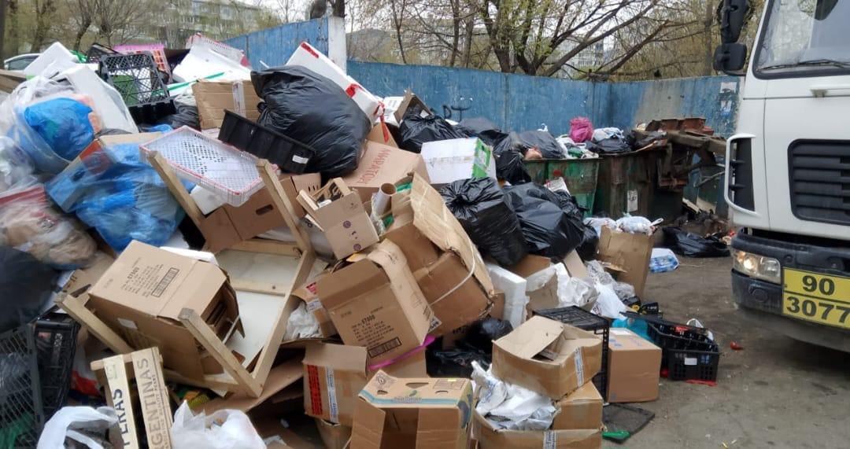
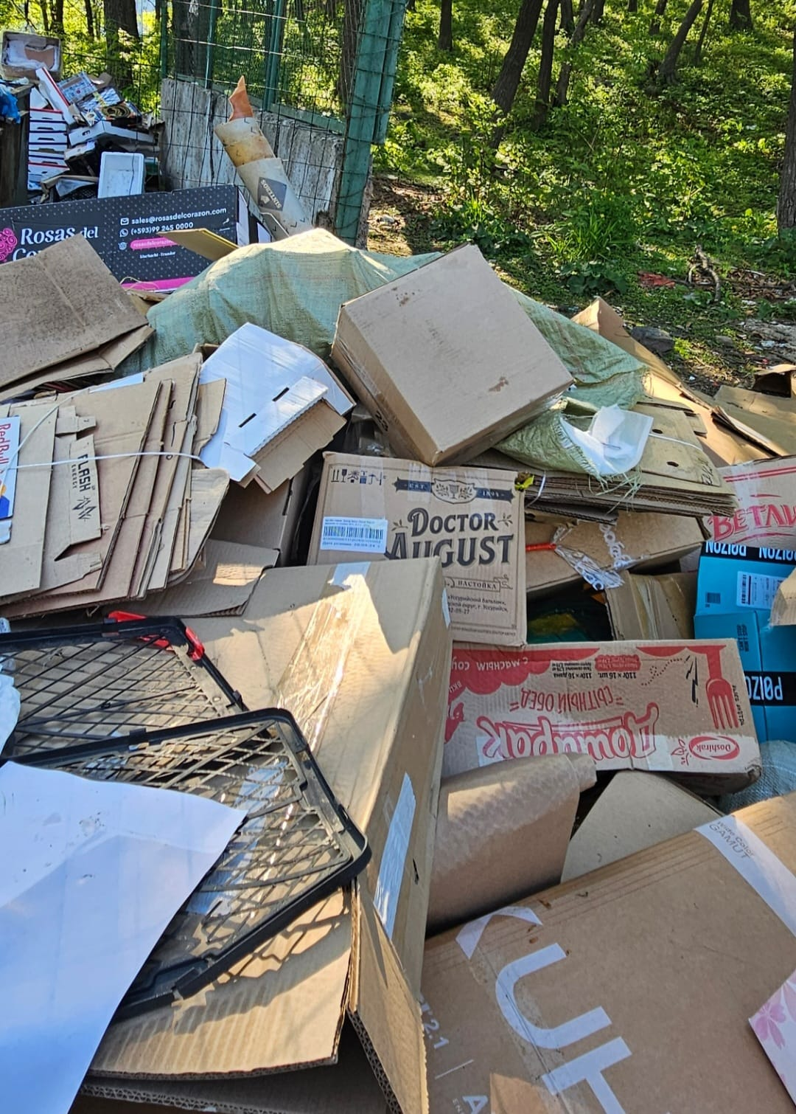
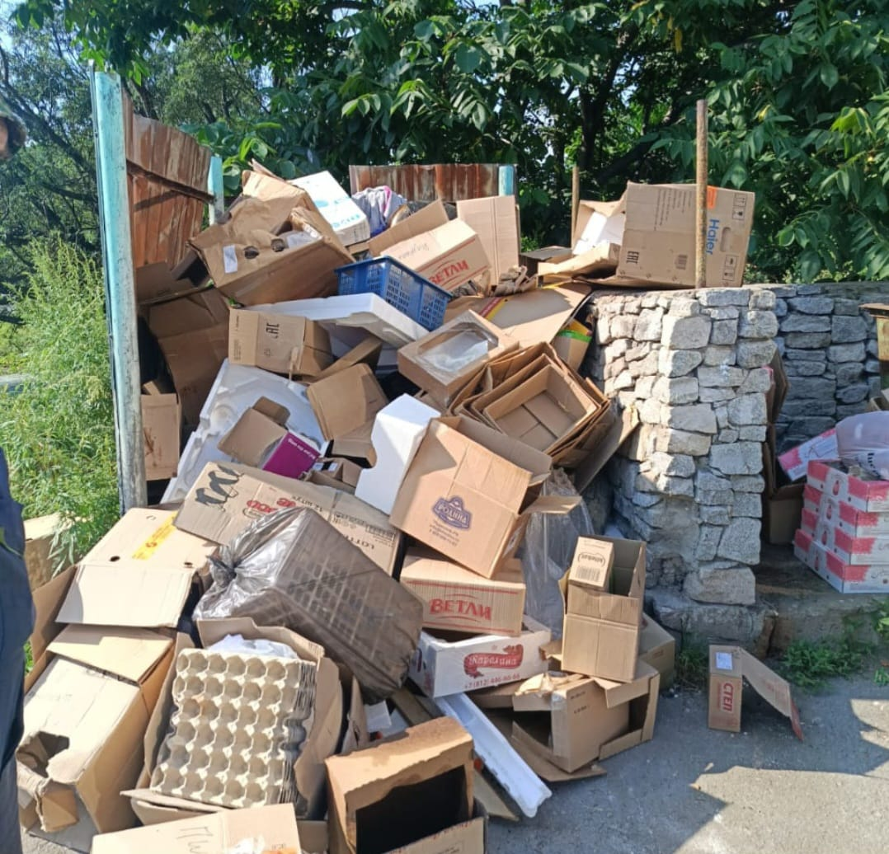
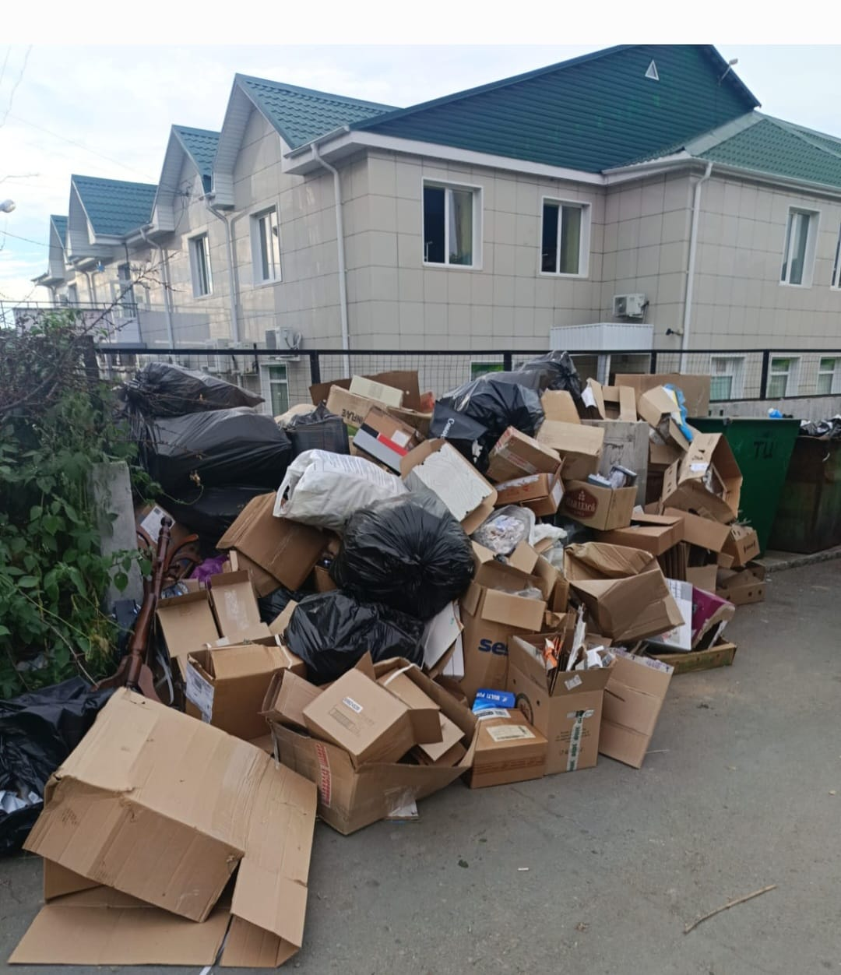
В настоящее время из-за недобросовестных предпринимателей контейнерные площадки многоквартирных домов города Владивостока выглядят так:

Slide 11
ВТОРИЧНОЕ ИСПОЛЬЗОВАНИЕ КАРТОНА ВАЖНО ПО НЕСКОЛЬКИМ ПРИЧИНАМ:
Сбережение лесов. 1000 кг макулатуры спасает от вырубки 17 деревьев.
Минимизация выбросов, неблагоприятно сказывающихся на состоянии окружающей среды. Снижение выделения парниковых газов составляет примерно 1,7 т на 1000 кг вторсырья.
Уменьшение себестоимости продукции, изготовленной из вторичного сырья. Поскольку сокращаются производственные затраты, снижается и цена потребительских товаров.
Снижение объёмов полигонного захоронения и возможность избавить почву от загрязнения отходами.
Качество целлюлозы и вторичного сырья одинаковое. Его можно перерабатывать до 7 раз. При этом первоначальные характеристики сохраняются.

Slide 12
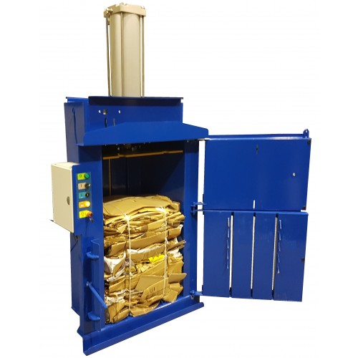
КАК ПОДГОТОВИТЬ КАРТОН ДЛЯ СДАЧИ В ПЕРЕРАБОТКУ?
Гофрокартон достаточно объемный и при этом легкий. Вне зависимости от того, как вы собираетесь его сдать (с вывозом или отвезти самостоятельно), его необходимо складировать и подготовить к транспортировке таким образом, чтобы картон был более компактным.
Способ 1. Подходит небольшим магазинам, торговым павильонам, ПВЗ (пунктам выдачи заказов). Разрежьте коробки или сложите так, чтобы они стали плоские (листами) и сложите друг на друга стопкой. Для удобства погрузки стопки можно связать.
Способ 2. Для тех, у кого позволяют площадь и возможность - для крупных складов, ТЦ, супермаркетов, рынков, производств. Установите вертикальный пресс, или (при больших площадях) пресс-компактер. Пресс можно купить или снять в аренду. При помощи вертикального пресса можно делать связки (мини-кипы) по 50 - 70 кг, такая связка занимает немного места, объем одной такой мини-кипы примерно 0,3 м3. На пресс-компактере картон прессуется в кипы от 300 до 500 кг и отправляется напрямую на комбинат.

Slide 13
ОСНОВНЫЕ ТРЕБОВАНИЯ ПРИ ПРИЕМЕ КАРТОНА
Картон принимается:
• Без следов органических загрязнений;
• Неламинированный;
• Процент липкой ленты (скотча) на картоне не более 30 % от всей поверхности;
• Без следов нефтепродуктов и лакокрасочных материалов;
• Намокший картон принимается или с 50% списанием от общего веса или НЕ принимается, всё зависит от степени намокания.

Slide 14
Пункты приема картона, макулатуры во Владивостоке
Организация | Вес | Адрес приема | Телефон
ООО «Ресурс» | любой | г. Владивосток, ул. Снеговая,18А, строение 1 | 8 (994)000-17-71
КГУП «ПЭО» | > 50кг | г. Владивосток, ул. Бородинская, 28 | 8 (914)320-01-04
КГУП «ПЭО» | <50кг | г. Владивосток, ул. Холмистая, 1 | 8 (984)157-35-62

Slide 15
За несоблюдение правил утилизации Кодексом «Об административных правонарушениях» предусмотрена административная ответственность в виде административного штрафа 250 000,00 руб., а также административное приостановление деятельности на срок до 90 суток.

Slide 16
4. Правила организации контейнерных площадок в соответствии с требованиями Постановление Правительства РФ от 31.08.2018 № 1039 «Об утверждении Правил обустройства мест (площадок) накопления твердых коммунальных отходов и ведения их реестра»
Для отходообразователей, согласно пунктам 9–12 Постановления 24.05.2024 № 671, необходимо организовать оборудованную с соблюдением требований СанПин2.1.3684-21 и в соответствии с требованиями Постановления Правительства РФ от 31.08.2018 №1039 «Об утверждении Правил обустройства мест (площадок) накопления твердых коммунальных отходов и ведения их реестра», Постановлением Правительства ПК от 07.11.2017 №438-па «Об утверждении порядка накопления твёрдых коммунальных отходов (в том
числе раздельного накопления) на территории Приморского края», контейнерную площадку и после организации контейнерной площадки направить информацию в адрес КГУП «ПЭО».

Slide 17
4. Правила организации контейнерных площадок Процедура согласования размещения контейнерных площадок носит заявительный характер, заявитель обращается в орган местного самоуправления с заявкой установленной формы о согласовании создания места (площадки) размещения площадки. В случае невозможности организовать контейнерную площадку, оборудованную с соблюдением требований СанПин 2.1.3684-21, необходимо заключить соглашение о совместном использовании контейнерной площадки с ближайшим собственником такой площадки, или при отсутствии такой возможности, в соответствии с пунктом 36 Постановления Правительства РФ от 03.12.2014 №1300 «Об утверждении перечня видов объектов, размещение которых может осуществляться на землях или земельных участках, находящихся в государственной или муниципальной собственности, без предоставления земельных участков и установления сервитутов» юрлица, ИП, самозанятые также имеют право обратиться в органы местного самоуправления для выделения земельного участка с целью организации контейнерной площадки.

Slide 18
4. Правила организации контейнерных площадок После внесения изменений в реестр контейнерных площадок Владивостокского ГО, юрлицам, ИП, самозанятым необходимо направить заявление в адрес КГУП «ПЭО» о переходе с норматива на фактический учет, исходя из количества контейнеров, их объема и периодичности вывоза ТКО, а также предоставить фото контейнерной площадки. Документы Вы можете предоставить лично, обратившись в договорной отдел КГУП «ПЭО» по адресу: г. Владивосток, ул. Тухачевского, 48а (график работы ПН-ЧТ с 8:00 до 17:00, ПТ с 8:00 до 16:00), направить почтой на юридический адрес КГУП «ПЭО»: 690150, г. Владивосток, ул. Бородинская, 28, либо направить на электронную почту договорного отдела dogovor.tko@spzv.ru

Slide 19
Краевое государственное унитарное предприятие «Приморский экологический оператор»
СПАСИБО ЗА ВНИМАНИЕ!!!
Бурдинская Ксения Владимировна – начальник управления сбыта, тел: 232 56 52 (доб. 508)
Вавилова Софья Сергеевна – заместитель начальника отдела внедрения РСО, тел: 232 56 52 (доб. 601)

